Slide 1
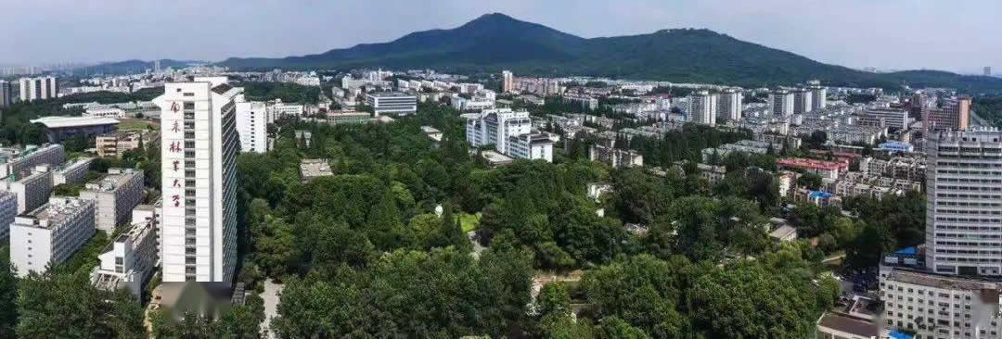

数据挖掘-数据仓库与OLAP技术概述

Slide 2
目录
01 数据仓库：基本概念
02 数据仓库模型：数据立方体与OLAP
03 数据仓库设计与使用
04 数据仓库实现
05 基于面向属性归纳的数据泛化

Slide 3
目录
01 数据仓库：基本概念
02 数据仓库模型：数据立方体与OLAP
03 数据仓库设计与使用
04 数据仓库实现
05 基于面向属性归纳的数据泛化

Slide 4
什么是数据仓库?
数据仓库的定义很多，但却很难有一种严格的定义
数据仓库是一个数据库，它与公司的操作数据库分开维护。
允许将各种应用系统集成在一起，为统一的历史数据分析提供坚实的平台，对信息处理提供支持
数据仓库区别于其他数据存储系统
“数据仓库是一个面向主题的、集成的、随时间而变化的、不容易丢失的数据集合，支持管理部门的决策过程.”—W. H. Inmon

Slide 5
数据仓库关键特征一——面向主题
面向主题，是数据仓库显著区别于关系数据库系统的一个特征
围绕一些主题，如顾客、供应商、产品等
关注决策者的数据建模与分析，而不是集中于组织机构的日常操作和事务处理。
排除对于决策无用的数据，提供特定主题的简明视图。

Slide 6
数据仓库关键特征二——数据集成
一个数据仓库是通过集成多个异种数据源来构造的。
关系数据库，一般文件，联机事务处理记录
使用数据清理和数据集成技术。
确保命名约定、编码结构、属性度量等的一致性。
当数据被移到数据仓库时，它们要经过转化。

Slide 7
数据仓库关键特征三——随时间而变化
数据仓库是从历史的角度提供信息
数据仓库的时间范围比操作数据库系统要长的多。
操作数据库系统: 主要保存当前数据。
数据仓库:从历史的角度提供信息（比如过去 5-10 年）
数据仓库中的每一个关键结构都隐式或显式地包含时间元素，而操作数据库中的关键结构可能就不包括时间元素。

Slide 8
数据仓库关键特征四——数据不易丢失
尽管数据仓库中的数据来自于操作数据库，但他们却是在物理上分离保存的。
操作数据库的更新操作不会出现在数据仓库环境下
不需要事务处理，恢复，和并发控制等机制
只需要两种数据访问:
数据的初始转载和数据访问（读操作）

Slide 9
数据仓库与异种数据库集成
异种数据库的集成方法
传统的异种数据库集成:（查询驱动）
在多个异种数据库上建立包装程序（wrappers）和中介程序（mediators ）
查询驱动方法——当从客户端传过来一个查询时，首先使用元数据字典将查询转换成相应异种数据库上的查询；然后，将这些查询映射和发送到局部查询处理器
数据仓库: （更新驱动）
将来自多个异种源的信息预先集成，并存储在数据仓库中，供直接查询和分析

Slide 10
查询驱动方法和更新驱动方法的比较
查询驱动的方法
需要负责的信息过滤和集成处理
与局部数据源上的处理竞争资源
对于频繁的查询，尤其是涉及聚集（汇总）操作的查询，开销很大（决策支持中常见的查询形式）
更新驱动的方法（带来高性能）
数据经预处理后单独存储，对聚集操作提供良好支持
不影响局部数据源上的处理
集成历史信息，支持负责的多维查询

Slide 11
数据仓库与操作数据库系统
操作数据库系统的主要任务是联机事务处理OLTP
日常操作: 购买，库存，银行，制造，工资，注册，记帐等
数据仓库的主要任务是联机分析处理OLAP
数据分析和决策支持，支持以不同的形式显示数据以满足不同的用户需要

Slide 12
OLAP系统 VS. OLTP系统比较
用户和系统的面向性
面向顾客（事务） VS. 面向市场（分析）
数据内容
当前的、详细的数据 VS. 历史的、汇总的数据
数据库设计
实体－联系模型(ER)和面向应用的数据库设计 VS. 星型/雪花模型和面向主题的数据库设计

Slide 13
OLAP系统 VS. OLTP系统比较
数据视图
当前的、企业内部的数据 VS. 经过演化的、集成的数据
访问模式
事务操作 VS. 只读查询（但很多是复杂的查询）
任务单位
简短的事务 VS. 复杂的查询
访问数据量
数十个 VS. 数百万个

Slide 14
OLAP系统 VS. OLTP系统比较
用户数
数千个 VS. 数百个
数据库规模
100M-数GB VS. 100GB-数TB
设计优先性
高性能、高可用性 VS. 高灵活性、端点用户自治
度量
事务吞吐量 VS. 查询吞吐量、响应时间

Slide 15
为什么需要一个分离的数据仓库?
提高两个系统的性能
DBMS是为OLTP而设计的：存储方式,索引, 并发控制, 恢复
数据仓库是为OLAP而设计：复杂的 OLAP查询, 多维视图，汇总
不同的功能和不同的数据:
历史数据: 决策支持需要历史数据，而这些数据在操作数据库中一般不会去维护
数据汇总：决策支持需要将来自异种源的数据统一（如聚集和汇总）
数据质量: 不同的源使用不一致的数据表示、编码和格式，对这些数据进行有效的分析需要将他们转化后进行集成

Slide 16
三层数据仓库架构
监控、
整合
元数据
存储
OLAP服务器
其他外部信息源
查询报告
分析
数据挖掘
操作数据库
提取
清理
转换
装入
刷新
数据仓库
输出
数据集市
数据源
数据仓库服务器
OLAP服务器
前端工具

Slide 17
三层数据仓库架构
底层：数据仓库的数据库服务器
关注的问题：如何从这一层提取数据来构建数据仓库（通过Gateway（ODBC,JDBC,OLE/DB等）来提取）
中间层：OLAP服务器
关注的问题：OLAP服务器如何实施（关系型OLAP，多维OLAP等）
前端客户工具层
关注的问题：查询工具、报表工具、分析工具、挖掘工具等

Slide 18
三种数据仓库模型
从体系结构的角度去看，数据仓库模型可以有以下三种：
企业仓库
搜集关于跨越整个组织的主题的所有信息
数据集市
企业范围数据的一个子集，对于特定的客户是有用的。其范围限于选定的主题，比如一个商场的数据集市
独立的数据集市 VS. 非独立的数据集市（数据来自于企业数据仓库）
虚拟仓库
操作数据库上的一系列视图
只有一些可能的汇总视图被物化

Slide 19
数据仓库后端工具和程序
数据仓库后端工具主要指的是用来装入和刷新数据的工具，包括：
数据提取：
从多个外部的异构数据源收集数据
数据清理
检测数据种的错误并作可能的订正
数据变换
将数据由历史或主机的格式转化为数据仓库的格式
装载
排序、汇总、合并、计算视图，检查完整性，并建立索引和分区
刷新
将数据源的更新传播到数据仓库中

Slide 20
元数据存储
在数据仓库中，元数据就是定义数据仓库对象的数据。有以下几种：
数据仓库结构的描述
仓库模式、视图、维、层次结构、导出数据的定义，以及数据集市的位置和内容
操作元数据
包括数据血统(data lineage)、数据类别(currency of data)，以及监视信息
汇总用的算法
由操作环境到数据仓库的映射
关于系统性能的数据
索引，profiles，数据刷新、更新或复制事件的调度和定时
商务元数据
商务术语和定义、数据拥有者信息、收费政策等

Slide 21
元数据的使用
元数据与数据一起，构成了数据仓库中的数据模型，元数据所描述的更多的是这个模型的结构方面的信息
在数据仓库中，元数据的主要用途包括：
用作目录，帮助决策支持系统分析者对数据仓库的内容定义
作为数据仓库和操作性数据库之间进行数据转换时的映射标准
用于指导当前细节数据和稍加综合的数据之间的汇总算法，指导稍加综合的数据和高度综合的数据之间的汇总算法。

Slide 22
目录
01 数据仓库：基本概念
02 数据仓库模型：数据立方体与OLAP
03 数据仓库设计与使用
04 数据仓库实现
05 基于面向属性归纳的数据泛化

Slide 23
多维数据模型
数据仓库和OLAP工具基于多维数据模型
在多维数据模型中，数据以数据立方体(data cube)的形式存在
数据立方体允许以多维数据建模和观察。它由维和事实定义
维是关于一个组织想要记录的视角或观点。每个维都有一个表与之相关联，称为维表。
多维数据模型围绕中心主题组织，该主题用事实表表示
事实表包括事实的名称或度量以及每个相关维表的关键字
事实指的是一些数字度量

Slide 24
多维数据模型-示例
time 维表
time_key
day
day_of_the_week
month
quarter
year
item 维表
item_key
item_name
brand
type
supplier_type
Sales 事实表
time_key
item_key
branch_key
location 维表
branch 维表
location_key
branch_key
branch_name
branch_type
location_key
street
city
state_or_province
country
units_sold
dollars_sold
avg_sales
度量

Slide 25
多维数据模型
在数据仓库中，数据立方体是n-D的(n维）
（关系表和电子表格是几维的？）
示例
AllElectronics的销售数据按维time, item的2-D视图 (P89, 表4-2)
AllElectronics的销售数据按维time, item和location的3-D视图 (P90, 表4-3)
AllElectronics的销售数据按维time, item和location的3-D视图的3-D数据立方体表示 (P90, 图4.3)
销售数据的4-D立方体表示 (P90, 图4.4)
多维数据模型为不同角度上的数据建模和观察提供了一个良好的基础

Slide 26
多维数据模型
在数据仓库术语中，一个n维数据的立方体叫做基本方体，它存放着最低层的详细数据
前面例子中的4-D方体是基本方体，但是3-D、2-D方体就是非基本方体
0维方体存放最高层的汇总，称作顶点方体

Slide 27
数据立方体——一个方体的格
all
0-D(顶点) 方体
time
item
location
supplier
1-D方体
time,item
time,location
item,location
location,supplier
2-D 方体
time,supplier
item,supplier
time,item,location
time,location,supplier
3-D 方体
time,item,supplier
item,location,supplier
4-D(基本) 方体
time, item, location, supplier

Slide 28
数据仓库的概念模型
最流行的数据仓库概念模型是多维数据模型。这种模型可以以星型模式、雪花模式、或事实星座模式的形式存在。
星型模式（Star schema）: 事实表在中心，周围围绕地连接着维表（每维一个），事实表含有大量数据，没有冗余。
雪花模式（Snowflake schema）: 是星型模式的变种，其中某些维表是规范化的，因而把数据进一步分解到附加表中。结果，模式图形成类似于雪花的形状。
事实星座（Fact constellations）: 复杂应用可能需要多个事实表共享维表, 这种模式可以看作星型模式的汇集，因此称为星系模式（galaxy schema），或者事实星座（fact constellation）

Slide 29
星型模式实例
time
time_key
day
day_of_the_week
month
quarter
year
item
item_key
item_name
brand
type
supplier_type
Sales Fact Table
time_key
item_key
branch_key
branch
location
location_key
branch_key
branch_name
branch_type
location_key
street
city
state_or_province
country
units_sold
dollars_sold
avg_sales
Measures

Slide 30
雪花模式实例
time
item
time_key
day
day_of_the_week
month
quarter
year
item_key
item_name
brand
type
supplier_key
supplier
Sales Fact Table
supplier_key
supplier_type
time_key
item_key
branch_key
branch
location
location_key
location_key
street
city_key
branch_key
branch_name
branch_type
units_sold
dollars_sold
city
city_key
city
state_or_province
country
avg_sales
Measures

Slide 31
事实星座模式实例
time
time_key
day
day_of_the_week
month
quarter
year
item
Shipping Fact Table
item_key
item_name
brand
type
supplier_type
Sales Fact Table
time_key
time_key
item_key
shipper_key
item_key
branch_key
from_location
branch
location_key
location
to_location
branch_key
branch_name
branch_type
units_sold
location_key
street
city
province_or_state
country
dollars_cost
dollars_sold
units_shipped
avg_sales
shipper
Measures
shipper_key
shipper_name
location_key
shipper_type

Slide 32
度量的分类
一个数据立方体的度量是一个数值函数，该函数可以对数据立方体空间的每一个点求值。
度量可以根据其所用的聚集函数分为三类：
分布的(distributive)：将函数用于n个聚集值得到的结果和将函数用于所有数据得到的结果一样。
比如：count()，sum()，min()，max()等
代数的(algebraic)：函数可以由一个带M个参数的代数函数计算（M为有界整数），而每个参数值都可以有一个分布的聚集函数求得。
比如：avg()，min_N()，standard_deviation()
整体的(holistic)：描述函数的子聚集所需的存储没有一个常数界（无法以上述方法进行计算）。
比如：median()，mode()，rank()

Slide 33
概念分层
一个概念分层（concept hierarchy）定义一个映射序列，将低层概念映射到更一般的高层概念
E.g. 表示location的概念：杭州→浙江→中国→亚洲
概念分层允许我们在各种抽象级审查和处理数据
概念分层可以由系统用户、领域专家、知识工程师人工的提供，也可以根据数据分布的统计分析自动的产生

Slide 34
概念分层: location维的一个概念分层
all
all
许多概念分层的定义隐含在数据库的模式中。比如：location维的定义，office<city<country<region；这些属性 按一个全序相关，形成一个层次结构：
维的属性也可以组成一个偏序，形成一个格：
region
Europe
...
North_America
year
country
Germany
...
Spain
Canada
...
Mexico
quarter
city
Frankfurt
...
Vancouver
...
Toronto
month
week
office
L. Chan
...
M. Wind
day

Slide 35
概念分层 ——使用
概念分层为不同级别上的数据汇总提供了一个良好的基础
综合概念分层和多维数据模型的潜力，可以对数据获得更深入的洞察力
通过在多维数据模型中，在不同的维上定义概念分层，使得用户在不同的维上从不同的层次对数据进行观察成为可能。
多维数据模型（数据立方体）使得从不同的角度对数据进行观察成为可能，而概念分层则提供了从不同层次对数据进行观察的能力；结合这两者的特征，我们可以在多维数据模型上定义各种OLAP操作，为用户从不同角度不同层次观察数据提供了灵活性

Slide 36
多维数据模型上的OLAP操作
上卷(roll-up):汇总数据
通过一个维的概念分层向上攀升或者通过维规约
当用维归约进行上卷时，一个或多个维由给定的数据立方体删除
下钻(drill-down)：上卷的逆操作
由不太详细的数据到更详细的数据，可以通过沿维的概念分层向下或引入新的维来实现 (为给定数据添加更多细节)
切片和切块(slice and dice)
切片操作在给定的数据立方体的一个维上进行选择，导致一个子方
切块操作通过对两个或多个维进行选择，定义子方

Slide 37
多维数据模型上的OLAP操作
转轴(pivot)
立方体的重定位，可视化，或将一个3维立方体转化为一个2维平面序列
转轴是一种可视化操作，通过转动当前数据的视图来提供一个数据的替代表示
其他OLAP操作
钻过(drill_across)：执行涉及多个事实表的查询
钻透(drill_through)：使用关系SQL机制，钻到数据立方体的底层，到后端关系表
其他OLAP操作可能包括列出表中最高或最低的N项，以及计算移动平均值、增长率、利润、统计函数等等

Slide 38
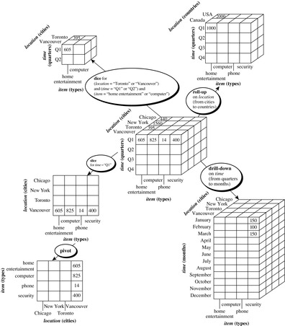
多维数据上的典型OLAP操作

Slide 39
目录
01 数据仓库：基本概念
02 数据仓库模型：数据立方体与OLAP
03 数据仓库设计与使用
04 数据仓库实现
05 基于面向属性归纳的数据泛化

Slide 40
数据仓库设计：一个商务分析框架
数据仓库给商业分析专家提供了什么？
通过提供相关数据与信息，获得竞争优势
通过有效的收集精确的描述组织的数据，获得生产力的提高
通过提供不同级别（部门、市场、商业）的客户视图，协助客户关系管理
通过追踪长期趋势、异常等，降低成本
有效构建数据仓库的关键：理解和分析商业需求
通过提供一个商业分析框架，综合各种不同的数据使用者的视图

Slide 41
数据仓库设计：一个商务分析框架
数据仓库设计的四种视图
自顶向下视图
允许我们选择数据仓库所需的相关信息
数据源视图
揭示被操作数据库系统所捕获、存储和管理的信息
数据仓库视图
由事实表和维表所组成
商务查询视图
从最终用户的角度透视数据仓库中的数据

Slide 42
数据仓库的设计过程
自顶向下法、自底向上法或者两者的混合方法
自顶向下法：由总体设计和规划开始
在技术成熟、商业理解透彻的情况下使用
自底向上法：以实验和原型开始
常用在模型和技术开发的初期，可以有效的对使用的技术和模型进行评估，降低风险
混合方法：上述两者的结合
从软件过程的观点
瀑布式方法：在进行下一步前，每一步都进行结构化和系统的分析
螺旋式方法：功能渐增的系统的快速产生，相继版本之间间隔很短

Slide 43
数据仓库的设计过程
典型的数据仓库设计过程
选取待建模的商务过程
找到所构建的数据仓库的主题，比如：销售、货运、订单等等
选取商务过程的颗粒度
数据起始于多细的颗粒度，比如：记录每条详细订单，或是开始于每日的汇总数据
选取用于每个事实表记录的维
常用的维有：时间、货物、客户、供应商等
选取将安放在事实表中的度量
常用的数字度量包括：售价、货物数量等

Slide 44
数据仓库的应用
数据仓库的三种应用
信息处理
支持查询和基本的统计分析，并使用交叉表、表、图标和图进行报表处理
分析处理
对数据仓库中的数据进行多维数据分析
支持基本的OLAP操作，切块、切片、上卷、下钻、转轴等
数据挖掘
从隐藏模式中发现知识
支持关联分析，构建分析性模型，分类和预测，并用可视化工具呈现挖掘的结果

Slide 45
从联机分析处理到联机分析挖掘
为什么要联机分析挖掘
数据仓库中有高质量的数据
数据仓库中存放着整合的、一致的、清理过的数据
围绕数据仓库的信息处理结构
存取、集成、合并多个异种数据库的转换，ODBC/OLEDB连接,Web访问和访问工具等
基于OLAP的探测式数据分析
使用上卷、下钻、切片、转轴等技术进行数据挖掘
数据挖掘功能的联机选择
多种数据挖掘功能、算法和任务的整合

Slide 46
目录
01 数据仓库：基本概念
02 数据仓库模型：数据立方体与OLAP
03 数据仓库设计与使用
04 数据仓库实现
05 基于面向属性归纳的数据泛化

Slide 47
数据仓库的实现
数据仓库中的OLAP查询是一种海量数据计算
e.g.想象一下对过去10年各地区的软件产品销售的汇总查询
用户却希望这个计算能在数秒钟内完成
解决方法在于以下数据仓库实现的关键技术
数据立方体计算技术
存取方法
查询处理技术

Slide 48
数据立方体的有效计算
核心：有效计算多个维集合上的聚集 (compute cube)
类似于实现SQL中的GROUP BY操作
E.g. 一个数据立方体sales_cube，包含city，item，year和sales_in_dollars，可以在不同的层次上查询汇总这些数据
(item, city, year) –3D
(item, city), (item year), (city, year) —2D
(item), (city), (year) —1D
() --0D
()
(city)
(item)
(year)
(city, item)
(city, year)
(item, year)
(city, item, year)

Slide 49
数据立方体的有效计算
数据立方体可以被看成是一个方体的格
最底层的方体是基本方体
最顶端的方体（顶点）只包含一个单元的值
一个n维的数据立方体，每维L层，可能产生的方体总数是多少？
维灾难
E.g. 假设数据立方体有10个维，每维5层，则可能产生的方体总数为5¹⁰ ≈ 9.8×10⁶个

Slide 50
数据立方体的物化
数据立方体的物化可以有以下三种选择：
全物化
预先计算所有方体
不物化
不预先计算任何“非基本”方体
部分物化
有选择的计算一个所有方体的适当子集
考虑因素:(1)确定要物化的方体；(2)在查询时利用物化的方体；(3)在装载和刷新时，有效的更新物化的方体
确定物化哪些方体
考虑工作负荷下的查询、它们的频率和它们的开销等等

Slide 51
OLAP服务器架构
多维OLAP服务器(MOLAP)
基于数组的多维存储引擎（稀疏矩阵技术）
能对预计算的汇总数据快速索引
混合OLAP服务器(HOLAP)
结合上述两种技术，更大的使用灵活性
特殊的SQL服务器
在星型和雪花模型上支持SQL查询

Slide 52
目录
01 数据仓库：基本概念
02 数据仓库模型：数据立方体与OLAP
03 数据仓库设计与使用
04 数据仓库实现
05 基于面向属性归纳的数据泛化

Slide 53
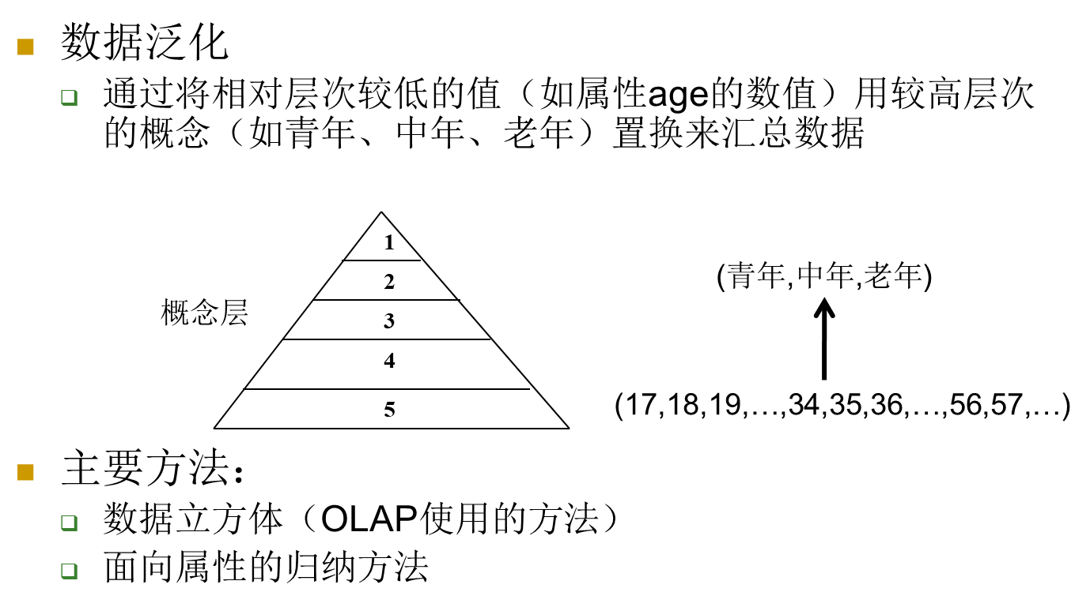
数据泛化

Slide 54
什么是概念描述？
概念描述是一种数据泛化的形式。
概念通常指数据的汇集
如frequent buyers，graduate students
概念描述产生数据的特征化和比较描述，当所描述的概念所指的是对象类时，也称为类描述
特征化：提供给定数据汇集的简洁汇总
比较：提供两个或多个数据集的比较描述

Slide 55
数据特征化的面向属性归纳方法
一种面向关系数据查询的、基于汇总的在线数据分析技术。
受数据类型和度量类型的约束比较少
面向属性归纳的基本思想：
使用关系数据库查询收集任务相关的数据
通过考察任务相关数据中每个属性的不同值的个数进行泛化，方法是属性删除或者是属性泛化
通过合并相等的，泛化的广义元组，并累计他们对应的计数值进行聚集操作
通过与用户交互，将广义关系以图表或规则等形式，提交给用户

Slide 56
数据聚焦
目的是获得跟任务相关的数据集，包括属性或维
示例：
描述Big-University数据库中研究生的一般特征
使用SQL语句选取任务相关数据
Select name, gender, major, birth_place, birth_date, residence, phone#, gpa
from student
where status in {"Msc", "M.A.", "MBA", "PhD"}
初始工作关系

Slide 57
数据泛化
数据泛化的两种常用方法：属性删除和属性泛化
属性删除的适用规则：对初始工作关系中具有大量不同值的属性，符合以下情况，应使用属性删除：
在此属性上没有泛化操作符（比如该属性没有定义相关的概念分层）
该属性的较高层概念用其他属性表示
属性泛化的使用规则：如果初始工作关系中的某个属性具有大量不同值，且该属性上存在泛化操作符，则使用该泛化操作符对该属性进行数据泛化操作

Slide 58
属性泛化控制
确定什么是“具有大量的不同值”，控制将属性泛化到多高的抽象层。
属性泛化控制的两种常用方法：
属性泛化阈值控制
对所有属性设置一个泛化阈值或者是对每个属性都设置一个阈值（一般为2到8）
泛化关系阈值控制
为泛化关系设置一个阈值，确定泛化关系中，不同元组的个数的最大值。（通常为10到30，允许在实际应用中进行调整）
两种技术的顺序使用：使用属性泛化阈值控制来泛化每个属性，然后使用关系阈值控制进一步压缩泛化的关系

Slide 59
归纳过程中的聚集值计算
在归纳过程中，需要在不同的抽象层得到数据的量化信息或统计信息
聚集值计算过程
聚集函数count与每个数据库元组相关联，
初始工作关系的每个元组的值初始化为1
通过属性删除和属性泛化，初始工作关系中的元组可能被泛化，导致相等的元组分组
新的"相等的元组分组"的计数值设为初始工作关系中相应元组的计数和
e.g. 52个初始工作关系中的元组泛化为一个新的元组T，则T的计数设置为52
还可以应用其他聚集函数，包括sum，avg等

Slide 60
面向属性的归纳——示例
挖掘BigUniversity数据库中研究生的一般特征
name：删除属性（大量不同值，无泛化操作符）
gender：保留该属性，不泛化
major：根据概念分层向上攀升{文，理，工…}
birth_place：根据概念分层location向上攀升
birth_date：泛化为age，再泛化为age_range
residence：根据概念分层location向上攀升
phone#：删除属性
gpa：根据GPA的分级作为概念分层

Slide 61
面向属性的归纳——示例
初始工作关系
主泛化关系

Slide 62
面向属性的归纳算法
输入
1. DB; 2. 数据挖掘查询DMQuery; 3. 属性列表; 4. 属性的概念分层; 5. 属性的泛化阈值；
输出
主泛化关系P
算法描述：
W get_task_relevant_data(DMQuery, DB)
prepare_for_generalization(W)
扫描W，收集每个属性a的不同值
对每个属性a，根据阈值确定是否删除，如果不删除，则计算其最小期望层次L，并确定映射对(v,v`)
P generalization(W)
通过使用v`代替W中每个v，累计计数并计算所有聚集值，导出P
每个泛化元组的插入或累积计数
用数组表示P

Slide 63
导出泛化的表示
泛化关系
一部分或者所有属性得到泛化的关系，包含计数或其他度量值的聚集
交叉表
二维交叉表使用每行显示一个属性，使用每列显示另外一个属性将结果集映射到表中
可视化工具：
条形图、饼图、曲线和数据立方体浏览工具（用单元的大小代表计数，用单元亮度代表另外的度量）
量化规则

Slide 64
挖掘类比较：区分不同的类
类比较挖掘的目标是得到将目标类与对比类相区分的描述。
目标类和对比类间必须具有可比性，即两者间要有相似的属性或维。
本科生 VS. 研究生；student VS. address
很多应用于类特征化的技巧（处理单个类的多层数据的汇总和特征化）可以应用于类比较，比如属性泛化
属性泛化必须在所有比较类上同步进行，将属性泛化到同一抽象层后进行比较。
E.g. City VS country

Slide 65
类比较的过程
数据收集
通过查询处理收集数据库中相关的数据，并将其划分为一个目标类和一个或多个对比类
维相关分析
如果存在较多的维，则应当对这些类进行维相关分析，仅选择高度相关的维进行进一步分析。（可以使用基于熵的度量）
同步泛化
同步的在目标类和对比类上进行泛化，泛化到维阈值控制的层，得到主目标类 关系/方体 和 主对比类 关系/方体
导出比较的表示
用可视化技术表达类比较描述，通常会包含“对比”度量，反映目标类与对比类间的比较 (e.g count%)

Slide 66
类比较挖掘——示例
任务
挖掘描述BigUniversity本科生和研究生的类比较
进行类比较挖掘的输入：
给定的属性：name, gender, major, birth_place, birth_date, residence, phone# and gpa
在属性a_{i}上定义的概念分层 Gen(a_{i})
在属性a_{i}上定义的属性分析阈值 U_{i}
在属性a_{i}上定义的属性泛化阈值T_{i}
属性相关性阈值R

Slide 67
类比较挖掘——示例
任务的处理过程
数据收集
通过数据库查询，得到初始目标类工作关系和初始对比类工作关系
引入一个新维status来标志目标类和对比类（graduate, undergraduate）
其他属性形成剩余的维
在两个数据类上进行维相关分析
删除不相关或者使弱相关的维：name, gender, major, phone#

Slide 68
类比较挖掘——示例
同步泛化
在目标类和对比类上同步的进行泛化，将相关的维泛化到由维阈值控制的层，形成主目标类 关系/方体 和主对比类 关系/方体
导出比较的表示
用表、图或规则等形式表达类比较描述的挖掘结果
用户应该能够在主目标类 关系/方体 和主对比类 关系/方体进行进一步的OLAP操作

Slide 69
类比较挖掘——示例
目标类的主泛化关系: 研究生
对比类的主泛化关系: 本科生

Slide 70
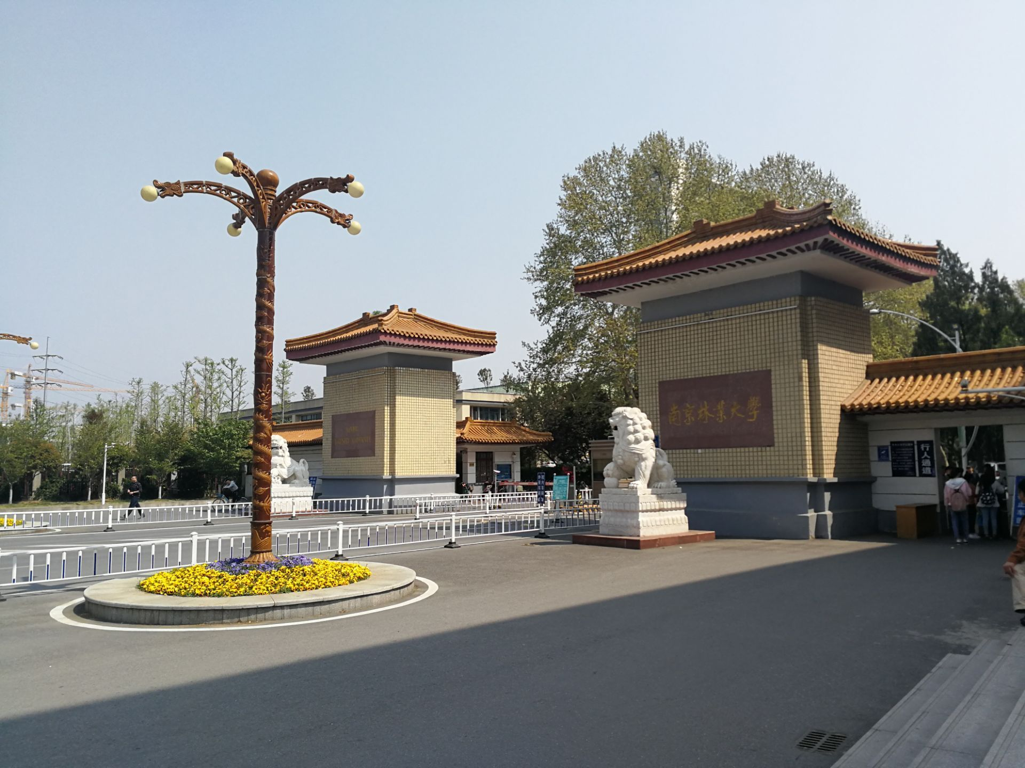
课程内容
绪论
线性回归
逻辑回归
决策树
支持向量机
贝叶斯分类
神经网络
原型聚类
k近邻学习
主成分分析
线性判别分析
Q&A
模型评估与选择

